Slide 1
电影购票
郭灵川

Slide 2
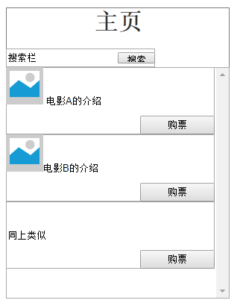
主页只是一个提示,实际产品中并不会有这两个字
搜索栏,你懂的
购票按钮跳到下一个界面

Slide 3
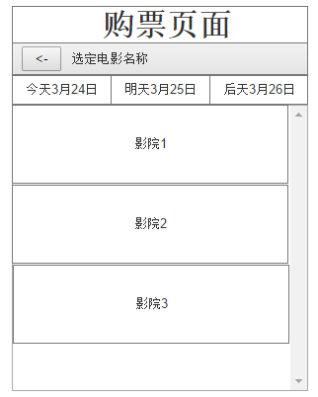
<- 这个东西是一个返回按钮
日期时间应该可以做到向右滑动来显示更后的时间
影院信息尽可能友好方便

Slide 4
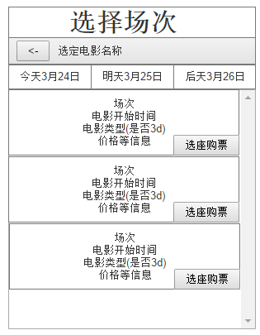
本页面主要是选择场次
选座购票页面跳到下一界面

Slide 5
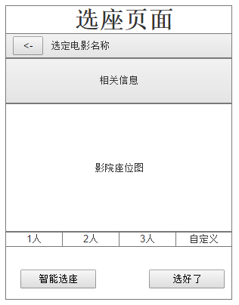
相关信息可以显示关于作为提示,比如用颜色来区分作为是否被选
智能选座可以按照客户选定的人数自动选择最佳观影位置
选好了按钮跳到确认界面

Slide 6
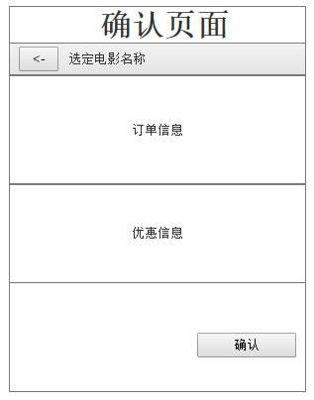
点击确认以便跳到支付页面
更多的详细介绍可以根据原型展开讲述

